Slide 1
SACHARIDY
Zuzana Gáliková

Slide 2
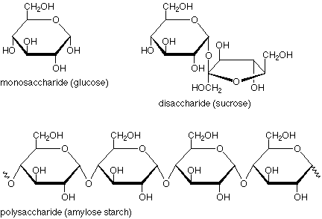
Co jsou sacharidy?
jedna ze tří základních makroživin (sacharidy, bílkoviny, tuky)
organické sloučeniny vodíku, uhlíku a kyslíku

Slide 3
Rozdělení
JEDNODUCHÉ (MONOSACHARIDY)
→ jedna cukerná jednotka
glukóza
fruktóza
galaktóza
manóza
SLOŽITÉ
OLIGOSACHARIDY (2 – 10 cukerných jednotek)
  DISACHARIDY (2 cuk. jednotky)
  sacharóza
  laktóza
  maltóza
POLYSACHARIDY (víc jak 10 cukerných jednotek)
škrob
glykogen
celulóza…

Slide 4
Funkce sacharidů
zdroj energie
1 g sacharidu má 17 kJ = 4 kcal
zásoba energie (škrob- rostliny, glykogen- živočichy)
stavební materiál (celulóza)

Slide 5
Štěpení sacharidů
ÚSTNÍ DUTINA:
  slinná amyláza - štěpí polysacharidy na oligosacharidy
    - v žalúdku se inaktivuje
TENKÉ STŘEVO:
  pankreatická amyláza - v duodenu; vznikají oligosacharidy
  enzymy kartáčového lemu - štěpí oligosacharidy na monosacharidy

Slide 6
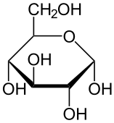
MONOSACHARIDY
pouze jedna cukerná jednotka
sladká chuť
krystalické látky, bezbarvé, dobře rozpustné ve vodě
ovoce, med, sirupy, sladkosti, džusy, slazené nápoje
součást oligosacharidů a polysacharidů

Slide 7
Glukóza
hroznový cukr
starý název – dextróza
součást většiny složitých sacharidů
rychlý zdroj energie
volná v ovoci, medu – obsah se zvyšuje během zrání
hladina glukózy v krvi - glykemie

Slide 8
Fruktóza
ovocný cukr
součást sacharózy (glukóza + fruktóza)
volná v ovoci, medu, zelenině
nezvyšuje hladinu glykemie
→ vhodná pro diabetiky?
Ani ne. Nadměrný příjem (!) podporuje ukládání tuku v oblasti jater.

Slide 9
Galaktóza
součást laktózy (mléčný cukr)
obsažena zejména v mléku a mléčných výrobcích
GALAKTOSEMIE
dědičná porucha
porucha metabolismu galaktózy
symptomy již při zahájení kojení
možné poškození jater, ledvin, mozku atd.
léčba- vyřazení všech zdrojů galaktózy
kojení je kontraindikováno

Slide 10
DISACHARIDY
2 cukerné jednotky
sacharóza (glukóza + fruktóza)
laktóza (glukóza + galaktóza)
maltóza (glukóza + glukóza)

Slide 11
Sacharóza
glukóza + fruktóza
bílá krystalická látka
známá jako „bílý cukr“
vyráběna z cukrové řepy a cukrové třtiny

Slide 12
Laktóza
glukóza + galaktóza
mléčný cukr → mléko a mléčné výrobky
ve střevě štěpena enzymem laktázou
deficit laktázy → laktózová intolerance
Řešení laktózové intolerance
vyřazení potravin s obsahem laktózy → ale podle tolerance!
odlišné množství laktózy v jednotlivých mléčných výrobcích

Slide 13
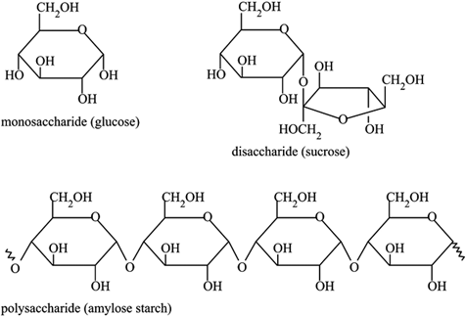
POLYSACHARIDY
více než 10 cukerných jednotek
cukerné jednotky spojeny glykosidovou vazbou
škrob, glykogen, celulóza, hemicelulóza, pektiny..

Slide 14
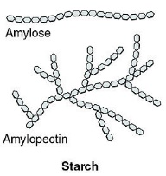
Škrob
zásoba energie rostlin
složen z molekul glukózy
směs dvou typů řetězce – amylóza a amylopektin
zdroje: obiloviny (rýže, pšenice, žito…), kukuřice, brambory…
důležitá součást naší stravy

Slide 15
Glykogen
složen z molekul glukózy
forma zásoby glukózy u živočichů
v játrech a ve svalech
Glykogeneze- tvorba glykogenu z glukózy
Glykogenolýza- štěpení glykogenu na molekuly glukózy

Slide 16
Celulóza, hemicelulóza, pektiny…
pro člověka nestravitelné formy polysacharidů
VLÁKNINA

Slide 17
KDE NAJDEME SACHARIDY?
obiloviny a výrobky z nich
ovoce a zelenina
luštěniny
mléko a mléčné výrobky
cukrovinky, sladkosti, jemné pečivo, slazené nápoje
med, sirupy

Slide 18
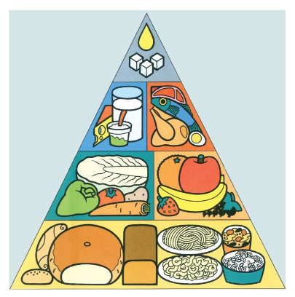
Luštěniny
Mléko a mléčné výrobky
Ovoce a zelenina
Obiloviny a výrobky z nich

Slide 19
ZASTOUPENÍ SACHARIDŮ VE STRAVĚ
EFSA: 45-60 % energetického příjmu
DACH: více jak 50 % energetického příjmu
Závisí na individuálních rozdílech jednotlivců (životní styl, fyzická aktivita, zdravotní stav…).

Slide 20
ZASTOUPENÍ SACHARIDŮ VE STRAVĚ
příjem cukru (mono a disacharidy) - maximálně 90 g/ den*, z čeho:
  50 g (10 % energetického příjmu) jsou cukry přidané
  40 g cukry přirozeně se vyskytující
cukry přirozeně se vyskytující - v ovoci, zelenině, mléku a neochucených mléčných výrobcích
cukry přidané - přidávané do potravin (cukrářské výrobky, slazené nápoje…); včetně medu, sirupů
volné cukry (free sugars) - cukry přidané + cukry z ovocných šťáv
*Dospělý člověk, průměrná fyzická aktivita, energetický příjem cca 2000 kcal/ 8400 kJ

Slide 21
GLYKEMICKÝ INDEX
„Plocha pod vzestupnou částí křivky postprandiální glykemie testované potraviny s obsahem 50 g sacharidů, vyjádřená jako procento odezvy na stejné množství sacharidů ze standardní potraviny, požité stejnou osobou.“

Slide 22
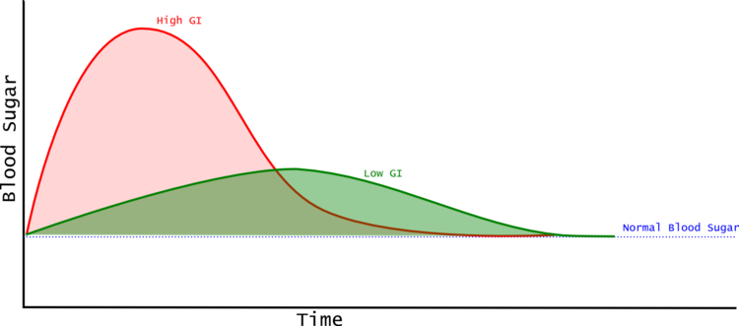
Referenční potravina: glukóza/ bílý chléb
(čistá glukóza)
(např. fazole)

Slide 23
GLYKEMICKÝ INDEX
jak se mění hladina glykemie po konzumaci potraviny
referenční potravina: 50 g glukózy nebo bílého chleba
nejvyšší hodnota GI je 100 (čistá glukóza, bílý chléb)
GI se dělí na:
vysoký >70
střední 56–69
nízký < 55

Slide 24
Příklady GI potravin
POTRAVINA | GI
Pečené brambory | 85
Kobliha | 76
Popcorn | 72
Vařené brambory | 64
Rýže vařená bílá | 64
Žitný chléb | 62
Banán | 58
Jablko | 36
Fazole vařená | 33
Mléko plotučné | 21
Arašídy | 14

Slide 25
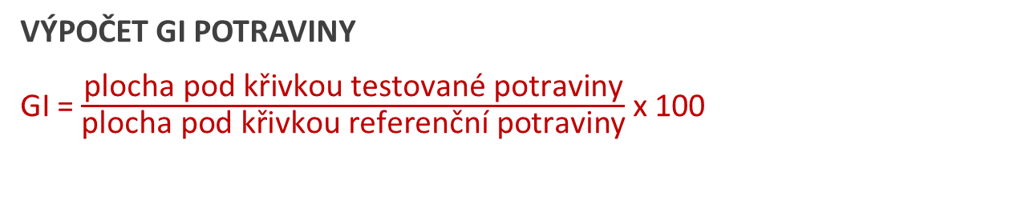
GLYKEMICKÝ INDEX
VÝPOČET GI POTRAVINY
GI = $\frac{\text{plocha} \text{pod} \text{k}\text{ř}\text{ivkou} \text{testovan}\text{é }\text{potraviny}}{\text{plocha} \text{pod} \text{k}\text{ř}\text{ivkou} \text{referen}\text{č}\text{n}\text{í }\text{potraviny}}$ x 100
VÝPOČET GI POKRMU
…potřebujeme znát:
GI všech surovin
obsah sacharidů v surovinách
celkový obsah sacharidů v pokrmu
GI x obsah sacharidů → u každé suroviny
výsledky vydělíme množstvím sacharidů v pokrmu
výslední GI sečteme

Slide 26
GLYKEMICKÁ NÁLOŽ
= glycemic load (GL)
zohledňuje celkové množství sacharidů v potravině/ pokrmu
potravina může mít vysoký glykemický index, ale nízkou glykemickou nálož (např. meloun)
GL = GI x obsah sacharidů v potravině / 100
< 10 nízká GL
10 – 20 střední GL
> 10 vysoká GL

Slide 27
Co ovlivňuje GI?
délka řetězce sacharidu
  monosacharidy a disacharidy → rychle vstřebané → vysoký GI
  polysacharidy → pomalejší vstřebávání → nižší GI
rozdíl v typu řetězce polysacharidu (amylóza vs. amylopektin)
  amylóza: lineární struktura → nižší GI
  amylopektin: větvený → vyšší GI

Slide 28
Co ovlivňuje GI?
míra tepelné úpravy (rozvařené těstoviny mají vyšší GI jako těstoviny al dente)
mechanické zpracování (↑ GI; rozmixované vs. celé jablko)
obsah tuku a bílkovin – snižují GI
  prodlužují trávení a vstřebávání glukózy
obsah vlákniny (↓ GI)
zralost ovoce (čím zralejší, tím vyšší GI)
obsah organických kyselin (↓ GI)
individuální charakteristiky jedince

Slide 29
CO ŘÍKÁTE NA ALTERNATIVY BÍLÉHO CUKRU?
(třtinový cukr, med, sirupy…)

Slide 30
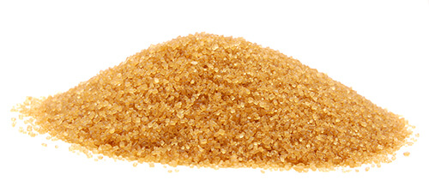
TŘTINOVÝ CUKR
vyrábí se z cukrové třtiny
neprochází rafinací (proto nahnědlá barva)
zachovává si malé množství minerálních látek
→ zanedbatelné množství !
třtinový cukr nemůžeme považovat za zdroj min. látek

Slide 31
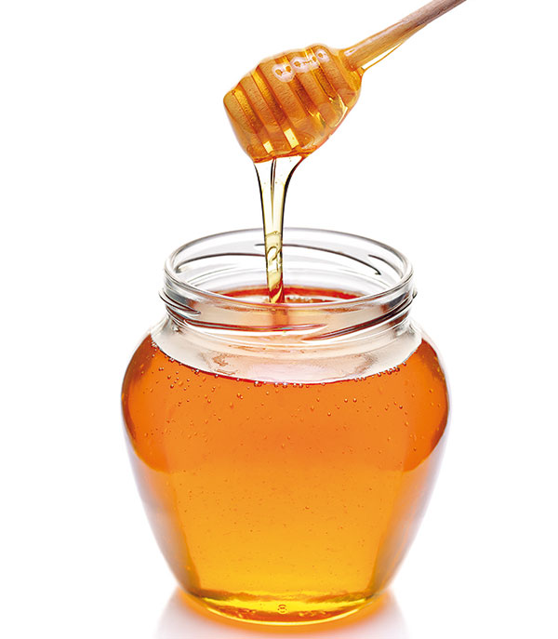
MED
70 – 80 % glukóza a fruktóza
zbytek minerální látky, vitaminy a antioxidační látky
nemůžeme ho považovat za zdroj vitamínů a minerálních látek
antimikrobiální účinky pouze při aplikaci na ránu

Slide 32
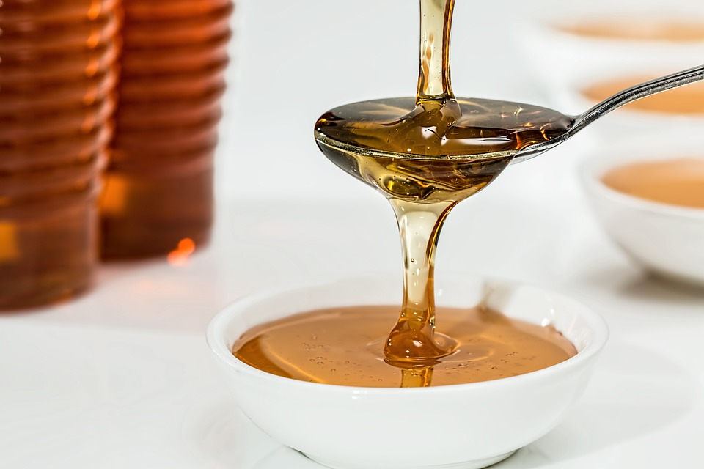
SIRUPY
JAVOROVÝ
  podobný poměr Glu a Fru jak v bílém cukru (50 % a 50 %)
  Mn, Zn, antioxidanty
  → minimální množství
AGÁVOVÝ
  koncentrovaná fruktóza (90 %)

Slide 33
VÝŽIVOVÁ TVRZENÍ
S nízkým obsahem cukrů
Tvrzení, že se jedná o potravinu s nízkým obsahem cukrů, a jakékoli tvrzení, které má pro spotřebitele pravděpodobně stejný význam, lze použít pouze tehdy, neobsahuje-li produkt více než 5 g cukrů na 100 g v případě potravin pevné konzistence nebo 2,5 g cukrů na 100 ml v případě tekutin.
Bez cukrů
Tvrzení, že se jedná o potravinu bez cukrů, a jakékoli tvrzení, které má pro spotřebitele pravděpodobně stejný význam, lze použít pouze tehdy, neobsahuje-li produkt více než 0,5 g cukrů na 100 g nebo 100 ml.

Slide 34
VÝŽIVOVÁ TVRZENÍ
Bez přídavku cukrů
Tvrzení, že do potraviny nebyly přidány cukry, a jakékoli tvrzení, které má pro spotřebitele pravděpodobně stejný význam, lze použít pouze tehdy, pokud nebyly do produktu přidány žádné monosacharidy ani disacharidy ani žádná jiná potravina používaná pro své sladivé vlastnosti. Pokud se cukry v potravině vyskytují přirozeně, mělo by být na etiketě rovněž uvedeno: "OBSAHUJE PŘIROZENĚ SE VYSKYTUJÍCÍ CUKRY".

Slide 35
 | 100 g
Energetická hodnota | 67 kcal/ 279 kJ
Bielkoviny | 3,5 g
Sacharidy | 4 g
z toho cukry | 3 g
Tuky | 3,9 g
Hollandia Selský jogurt bílý
 | 100 g
Energetická hodnota | 91 kcal/ 390 kJ
Bielkoviny | 2,9 g
Sacharidy | 13 g
z toho cukry | 11 g
Tuky | 3,1 g
Hollandia Selský jogurt višeň

Slide 36
Zdroje:
SPOLEČNOST PRO VÝŽIVU. Referenční hodnoty pro příjem živin. v ČR 1. vydání. 2011. ISBN 978-80 254-6987-3.
MINISTERSTVO ZDRAVOTNICTVÍ ČESKÉ REPUBLIKY. Výživová doporučení pro obyvatelstvo ČR [online]. 2005 [vid. 2017-03-14]. Dostupné z: http://www.szu.cz/uploads/documents/czzp/edice/vyzivova_doporuceni_pro_ob.CR.pdf
EUROPEAN FOOD SAFETY AUTHORITY. EFSA sets European dietary reference values for nutrient intakes [online]. 2010. Dostupné z: https://www.efsa.europa.eu/en/press/news/nda100326
WORLD HEALTH ORGANIZATION. Sugars intake for adults and children [online]. 2015. Dostupné z: http://apps.who.int/iris/bitstream/handle/10665/149782/9789241549028_eng.pdf;jsessionid=4945B6F1442BAB76D8D135970FD6EAA1?sequence=1
THE UNIVERSITY OF SYDNEY. Glycemic Index. www.glycemicindex.com [online]. Dostupné z: http://www.glycemicindex.com/
EVROPSKÁ KOMISE. Nařízení komise (EU) č. 432/2012 [online]. 2012. Dostupné z: https://eur-lex.europa.eu/LexUriServ/LexUriServ.do?uri=OJ:L:2012:136:0001:0040:CS:PDF
STÁTNÍ ZEMĚDĚLSKÁ A POTRAVINÁŘSKÁ INSPEKCE. Výživová a zdravotní tvrzení [online]. Dostupné z: http://www.szpi.gov.cz/docDetail.aspx?prn=1&baf=0&nid=11431&docid=1030657&chnum=1&inqResults=11319&hl

Slide 37
Zdroje obrázků:
Glycemic Index. www.fellrnr.com [online]. Dostupné z: http://fellrnr.com/wiki/Glycemic_Index
Polysaccharides. www.chegg.com [online]. Dostupné z: https://www.chegg.com/homework-help/definitions/polysaccharides-6
Differences between Sugar and Starch. www.pediaa.com [online]. 2017. Dostupné z: http://pediaa.com/difference-between-sugar-and-starch

Slide 38
DĚKUJI ZA POZORNOST!

